Slide 1



第一章 半导体二极管及其基本电路
1.1 半导体的基本知识
1.2 PN结的形成及其特性
1.3 半导体二极管
1.4 二极管基本电路及其分析方法
1.5 特殊二极管

Slide 2
内容提要：本章首先介绍半导体的基本知识，在此基础上讨论
半导体器件的核心部分—PN结；着重介绍半导体二
极管的物理结构、工作原理、特性曲线和主要参
数；然后，给出二极管电路的分析方法、应用实例
最后简要介绍一些特殊二极管（如齐纳管）的特性
及其应用。
基本概念：本征半导体、杂质半导体、施主离子、受主离子、
本征激发、两种载流子（空穴、电子）、扩散和漂
移、扩散电流、漂移电流、内电场、耗尽层、PN结
单向导电性、雪崩击穿、齐纳击穿、热击穿、电击
穿。

Slide 3

1.1 半导体的基本知识

Slide 4
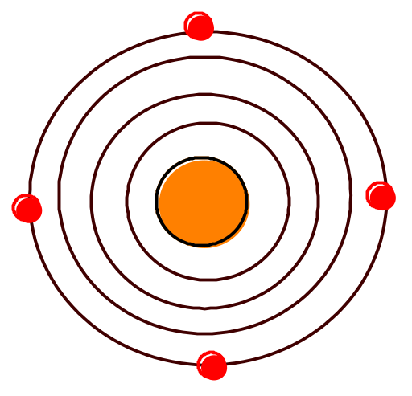
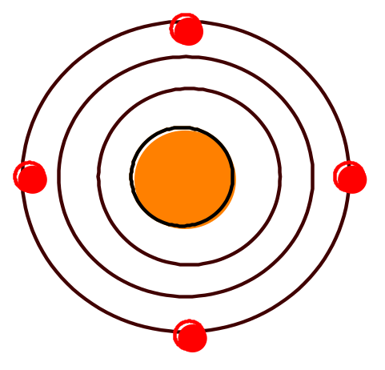
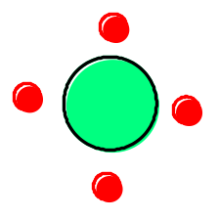
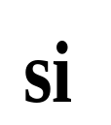
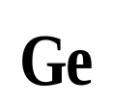
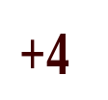
1.1.1 半导体材料
在物理学中。根据材料的导电能力，可以将他们划分导体((1.5 ～ 10) ×10⁻⁸欧姆米）、绝缘体和半导体(10⁻⁵～10⁷欧姆米）。典型的半导体是硅Si和锗Ge，它们都是4价元素
硅和锗最外层轨道上的四个电子称为价电子。
硅原子
锗原子
硅材料的原子密度
约为5×10²²/cm3个

Slide 5
1.1.2 半导体的共价键结构
+4
+4
+4
+4
+4
+4
+4
+4
+4

Slide 6
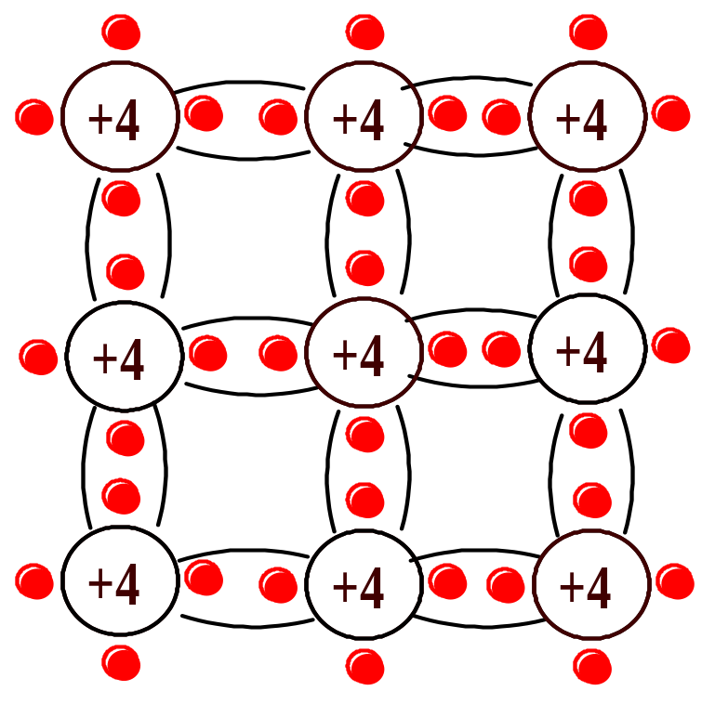
1.1.3 本征半导体
本征半导体——化学成分纯净的半导体晶体。
制造半导体器件的半导体材料的纯度要达到99.9999999%，常称为“九个9”。
本征半导体的共价键结构
在绝对温度T=0K时，所有的价电子都被共价键紧紧束缚在共价键中，不会成为自由电子，因此本征半导体的导电能力很弱，接近绝缘体。
束缚电子

Slide 7
当温度升高或受到光的照射时，束缚电子能量增高，有的电子可以挣脱原子核的束缚，而参与导电，成为自由电子。
+4
+4
+4
+4
+4
+4
空穴
自由电子产生的同时，在其原来的共价键中就出现了一个空位，称为空穴。
自由电子
+4
+4
+4
这一现象称为本征激发，也称热激发。

Slide 8
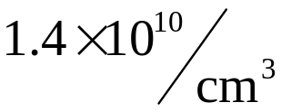
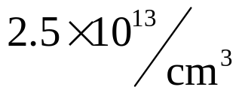
可见本征激发同时产生电子空穴对。
外加能量越高（温度越高），产生的电子空穴对越多。
+4
+4
+4
与本征激发相反的现象——复合
+4
+4
+4
空穴
在一定温度下，本征激发和复合同时进行，达到动态平衡。电子空穴对的浓度一定。
自由电子
+4
+4
+4
常温300K时：
硅：
电子空穴对
电子空穴对的浓度
锗：

Slide 9
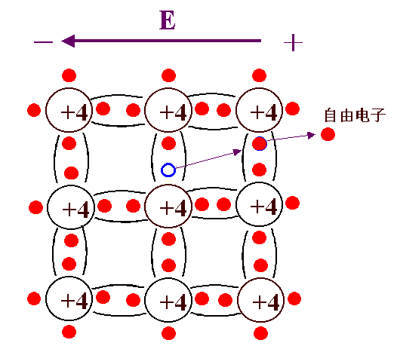
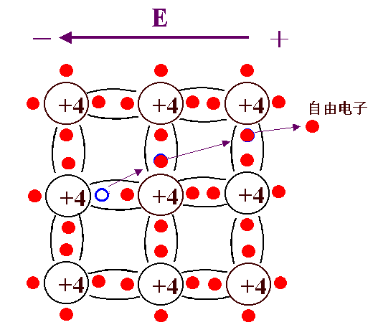
E
－
＋
导电机制
+4
+4
+4
自由电子
+4
+4
+4
+4
+4
+4
自由电子 带负电荷 电子流
载流子
＋总电流
空穴 带正电荷 空穴流
本征半导体的导电性取决于外加能量：
温度变化，导电性变化；光照变化，导电性变化。

Slide 10
1.1.4. 杂质半导体
在本征半导体中掺入某些微量杂质元素后的半导体称为杂质半导体。
1. N型半导体
在本征半导体中掺入五价杂质元素，例如磷，砷等，称为N型半导体。

Slide 11
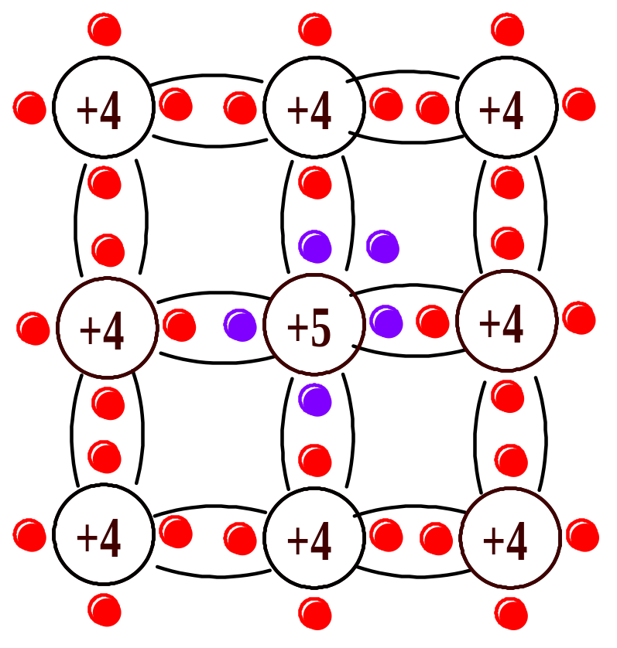
硅原子
电子空穴对
自由电子
多余电子
N型半导体
+
+
+
+
磷原子
+
+
+
+
+
+
+
+
施主离子
多数载流子——自由电子
少数载流子—— 空穴

Slide 12
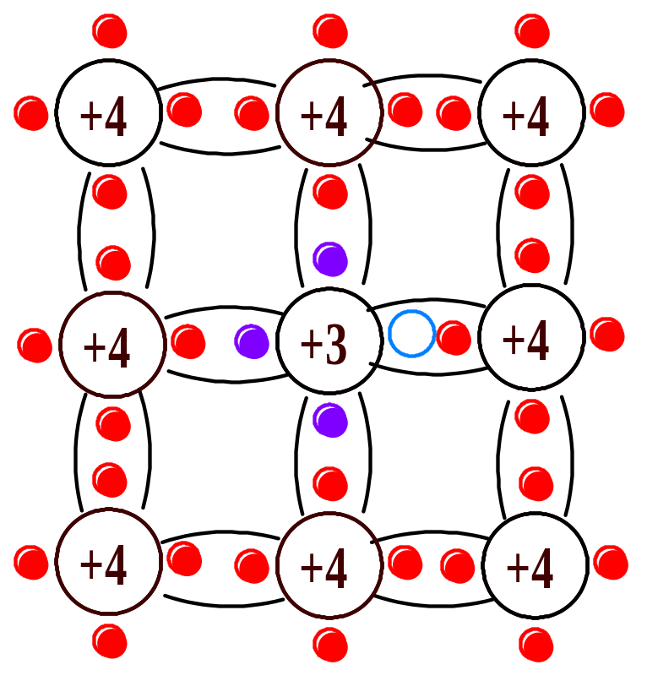
2. P型半导体
在本征半导体中掺入三价杂质元素，如硼、镓等。
电子空穴对
硅原子
空穴
P型半导体
空穴
－
－
－
－
－
－
－
－
硼原子
－
－
－
－
受主离子
多数载流子—— 空穴
少数载流子——自由电子

Slide 13
杂质半导体的示意图
多子—电子
多子—空穴
P型半导体
N型半导体
－
－
－
－
+
+
+
+
－
－
－
－
+
+
+
+
－
－
－
－
+
+
+
+
少子—电子
少子—空穴
少子浓度——与温度有关
多子浓度——与温度无关

Slide 14
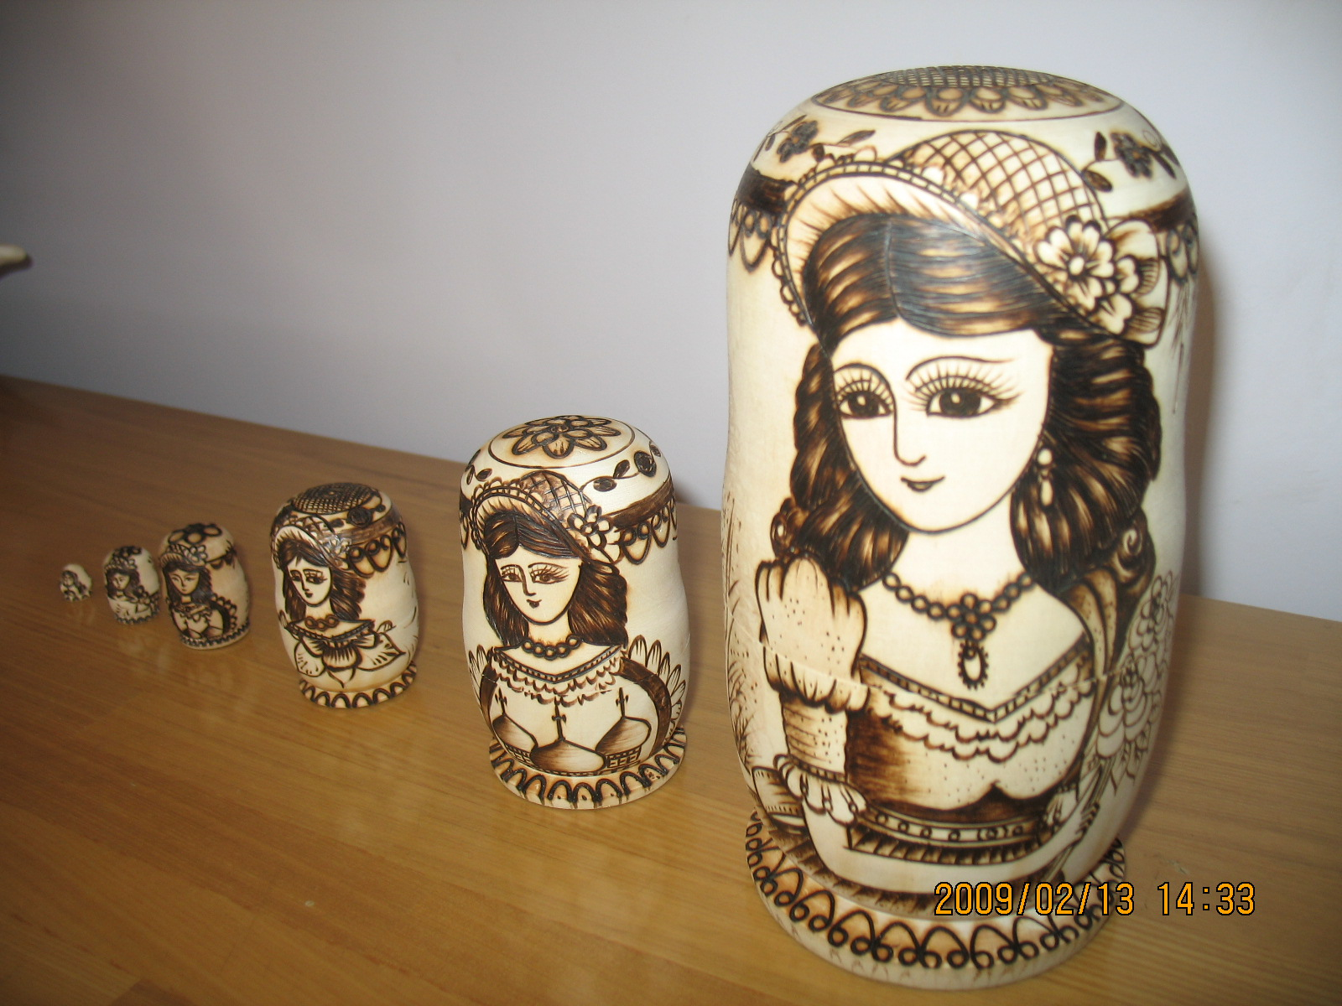
1.2. PN结的形成及其特性

Slide 15
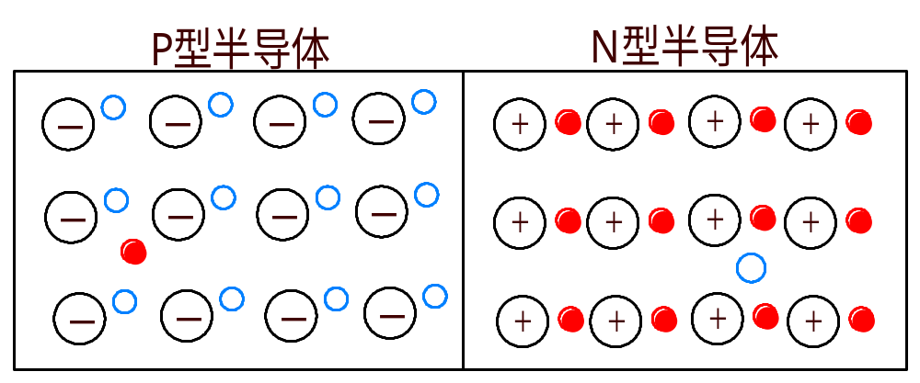
1.2.1 PN结的形成
→空间电荷区
PN结合
→因多子浓度差
→多子的扩散
→形成内电场
→阻止多子扩散，促使少子漂移。
内电场E
空间电荷区
耗尽层
多子扩散电流
少子漂移电流

Slide 16
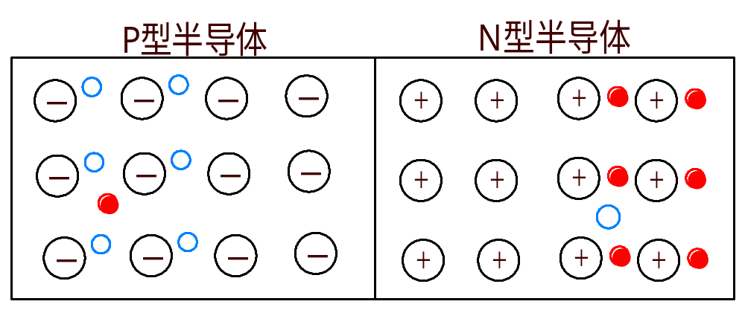
补充耗尽层失去的多子，耗尽层窄，E
少子飘移
多子扩散
又失去多子，耗尽层宽，E
内电场E
耗尽层
多子扩散电流
少子漂移电流
动态平衡：
扩散电流 ＝ 漂移电流
总电流＝0
硅 0.5V
势垒 U_{O}
锗 0.1V

Slide 17
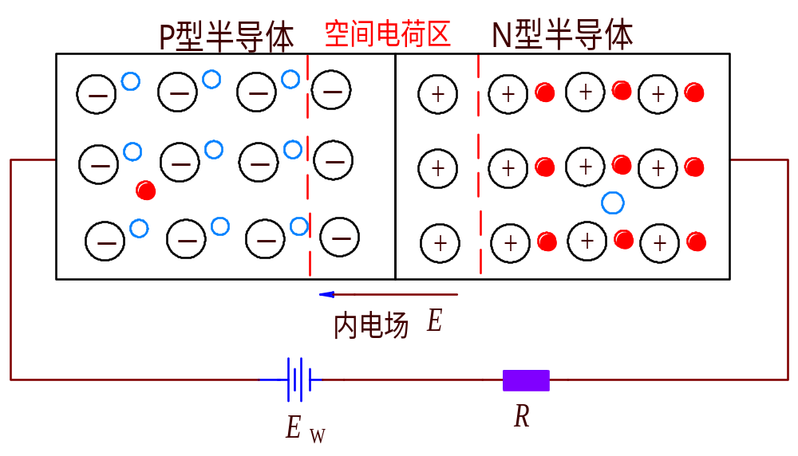
1.2.2 PN结的单向导电性
1. 加正向电压（正偏）——电源正极接P区，负极接N区
外电场的方向与内电场方向相反。
外电场削弱内电场
→耗尽层变窄
→扩散运动＞漂移运动
→多子扩散形成正向电流I _{F}
正向电流

Slide 18
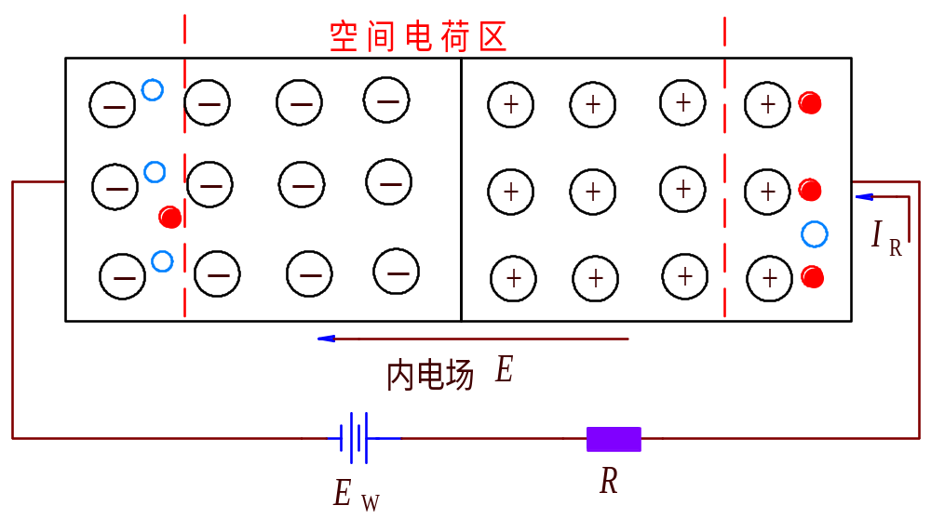
2. 加反向电压——电源正极接N区，负极接P区
外电场的方向与内电场方向相同。
外电场加强内电场
→耗尽层变宽
→漂移运动＞扩散运动
→少子漂移形成反向电流I _{R}
P
N
在一定的温度下，由本征激发产生的少子浓度是一定的，故I_{R}基本上与外加反压的大小无关，所以称为反向饱和电流。但I_{R}与温度有关。

Slide 19
PN结加正向电压时，具有较大的正向扩散电流，呈现低电阻， PN结导通；
PN结加反向电压时，具有很小的反向漂移电流，呈现高电阻， PN结截止。
由此可以得出结论：PN结具有单向导电性。

Slide 20
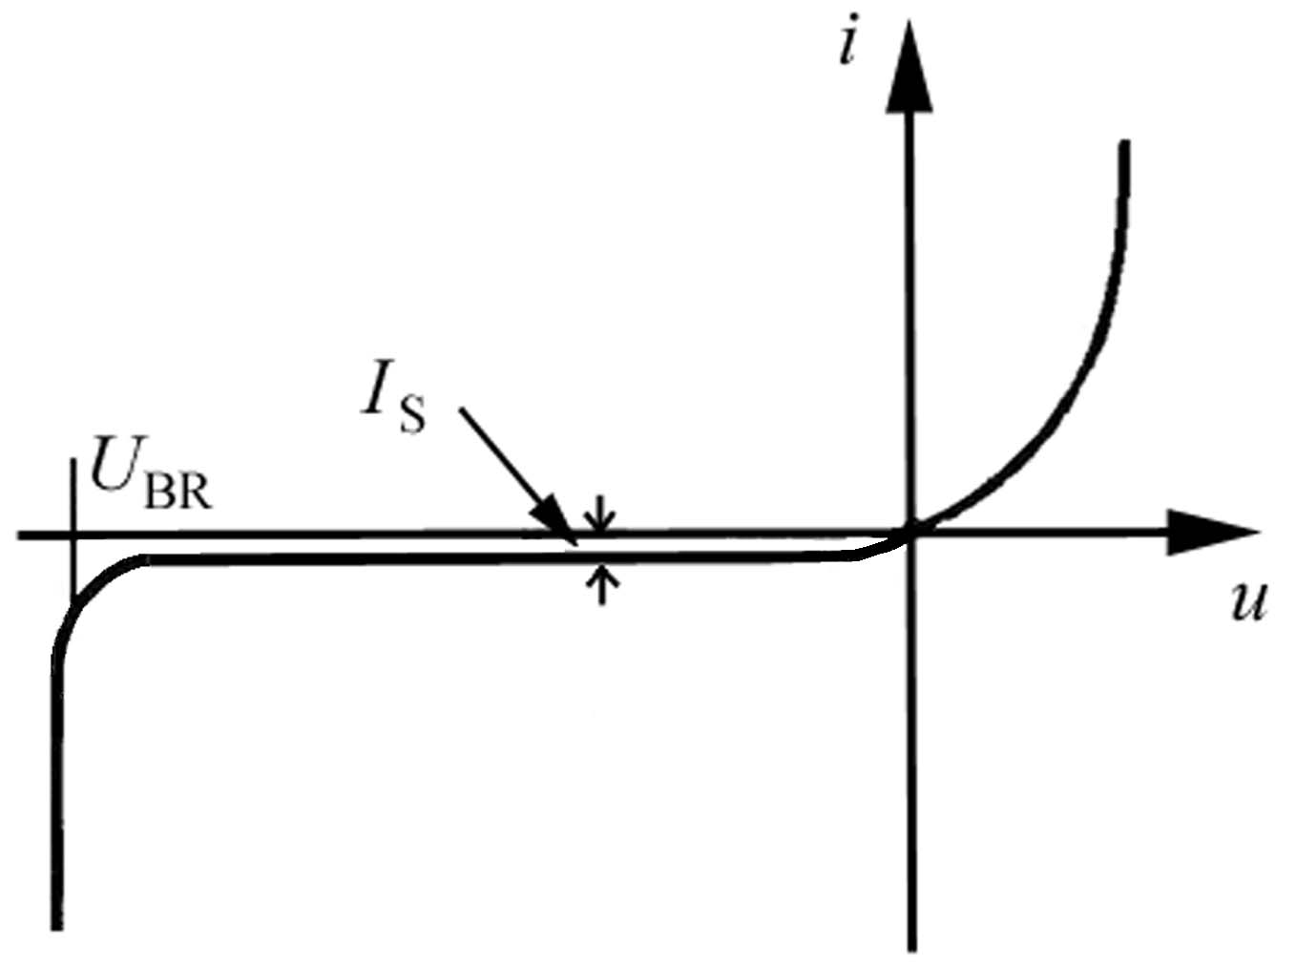
3. PN结的伏安特性曲线及表达式
根据理论推导，PN结的伏安特性曲线如图
I_{F}（多子扩散）
反向饱和电流
正偏
反向击穿电压
反偏
反向击穿
I_{R}（少子漂移）
电击穿——可逆
热击穿——烧坏PN结

Slide 21
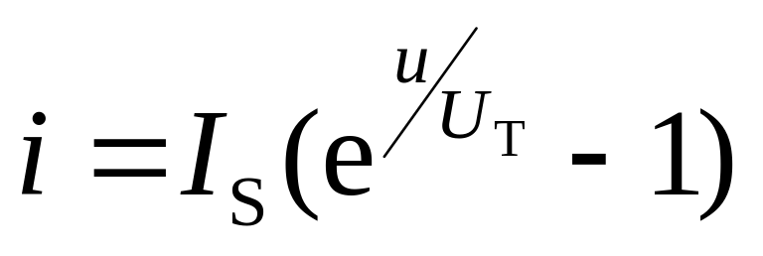
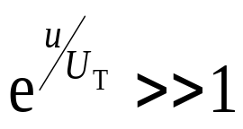
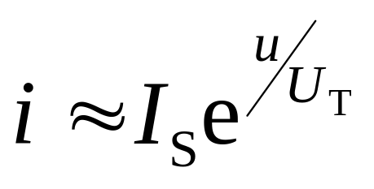
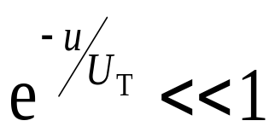
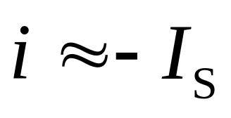
根据理论分析：
u 为PN结两端的电压降
i 为流过PN结的电流
当 u>0 u>>U_{T}时
I_{S} 为反向饱和电流
U_{T} =kT/q
称为温度的电压当量
其中k为玻耳兹曼常数
1.38×10^{－23}
q 为电子电荷量1.6×10^{－9}
T 为热力学温度
对于室温（相当T=300 K）
则有U_{T}=26 mV。
当 u<0 |u|>>|U _{T} |时

Slide 22
4.PN结的反向击穿特性
雪崩击穿：
当加在PN结两端的反向电压足够大时，空间电荷区的内场强也会很大，少数载流子通过内场强时，获得足够的能量，将共价键中的电子激发成自由电子，新的自由电子，在获得能量后，再去激发其他共价键中的电子，产生更多的自由电子，如此下去，PN结内的自由电子数量激增，导致反向电流迅速加大，这种击穿叫做雪崩击穿。
齐纳击穿：
在PN结的两端加入高浓度的杂质，在PN结中就会有大量的空穴和自由电子，即使空间电荷区的宽度很小，也会产生大的内场强，并且将共价键中电子拉出来成为自由电子，在不太高的反向电压作用下，同样会使反向电流迅速加大，这种击穿叫做齐纳击穿。

Slide 23
V_{BR}是反向击穿所需要的电压，叫做反向击穿电压。对于用硅材料制成的PN结，一般反向电压大于7V时产生的击穿是雪崩击穿，小于4V时产生的击穿是齐纳击穿，电压在两者之间时的击穿，雪崩、齐纳击穿兼有。
电击穿是可逆的，条件是，加在PN结两端的电压和流过PN结电流的乘积小于PN结允许的耗散功率，如果大于允许的耗散功率，PN结会因为热量散发不出去而烧毁，此时的击穿叫做热击穿。在PN结中电击穿、热击穿是不同的概念，但往往是并存的，电击穿可以利用（如制成稳压管等），对于热击穿应尽量避免。

Slide 24
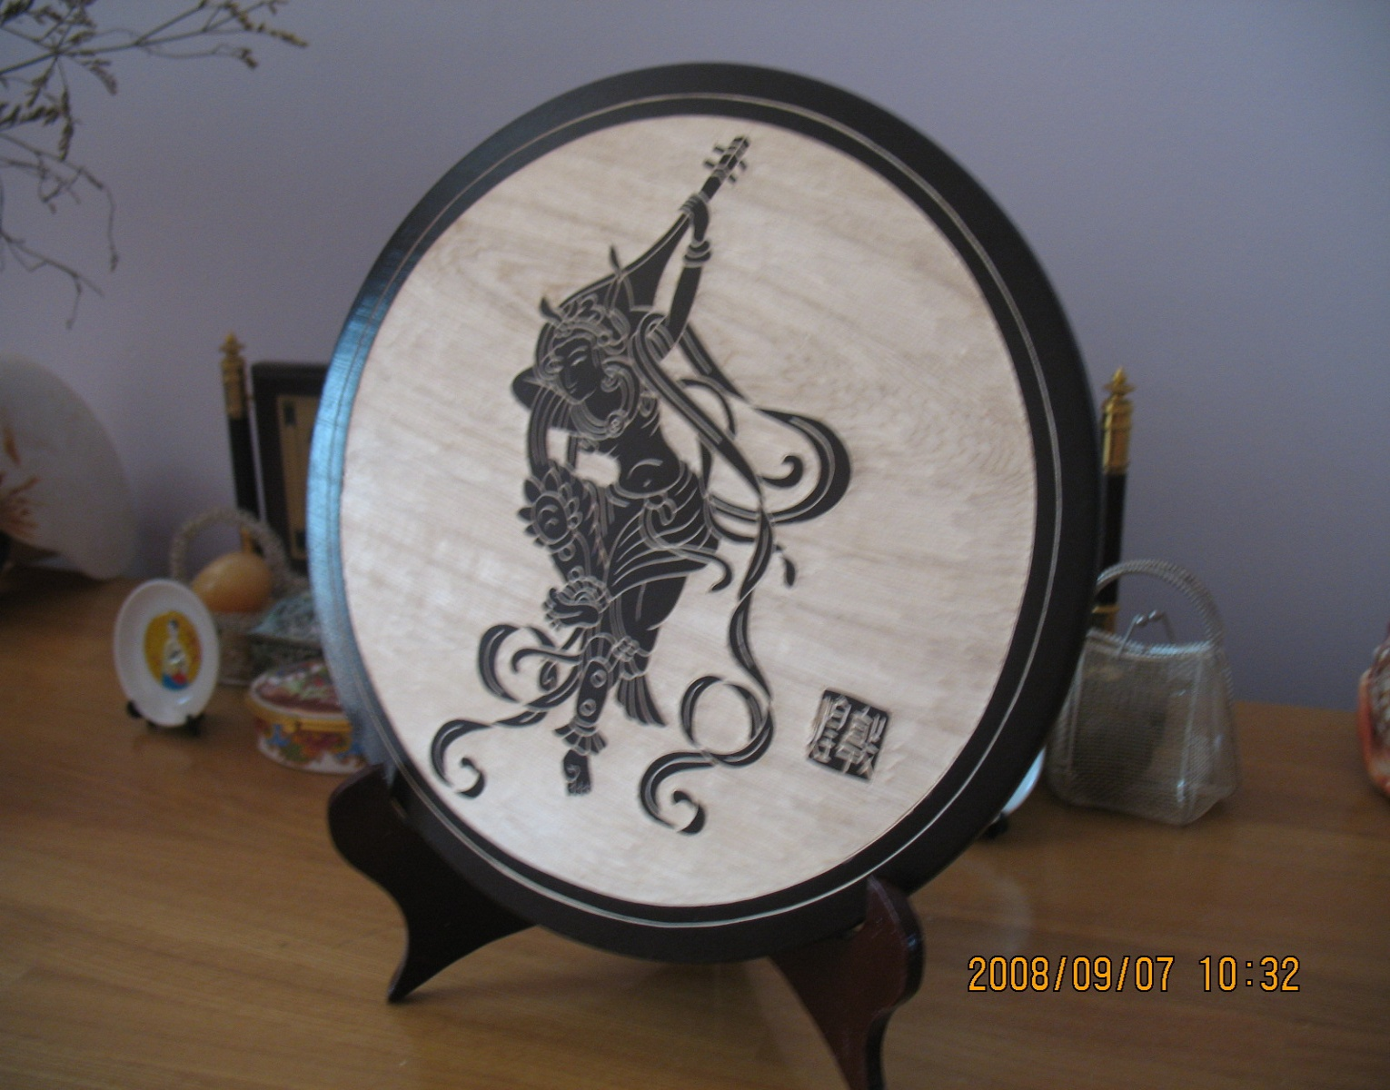
1.3 半导体二极管

Slide 25
1.3.1二极管的结构及类型
二极管 = PN结 + 管壳 + 引线
结构
P
N
+
-
符号
阳极
阴极

Slide 26

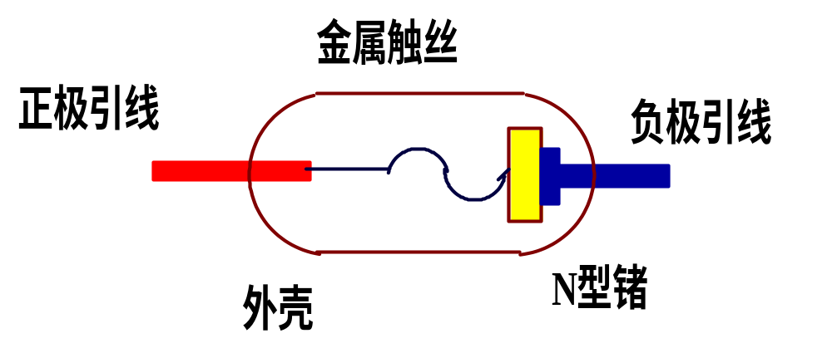
类型:
二极管按结构分三大类：
PN结面积小，结电容小，
用于检波和变频等高频电路。
(1) 点接触型二极管

Slide 27
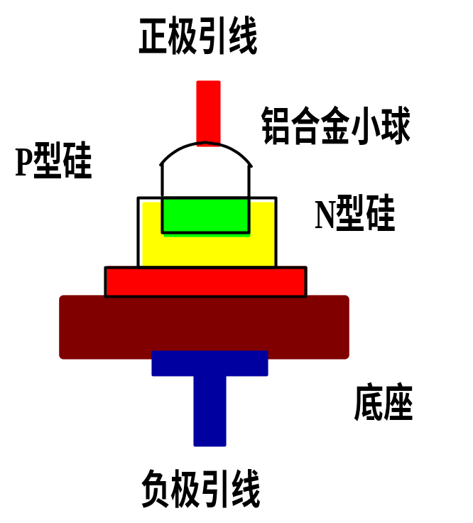

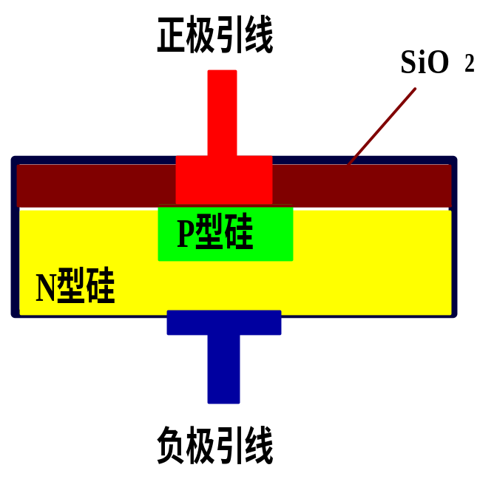
(2) 面接触型二极管
PN结面积大，用
于工频大电流整流电路。
用于集成电路制造工艺中。
PN 结面积可大可小，用
于高频整流和开关电路中。
(3) 平面型二极管

Slide 28
半导体二极管的型号
国家标准对半导体器件型号的命名举例如下：
2AP9
用数字代表同类器件的不同规格。
代表器件的类型，P为普通管，Z为整流管，K为开关管。
代表器件的材料，A为N型Ge，B为P型Ge， C为N型Si， D为P型Si。
2代表二极管，3代表三极管。

Slide 29
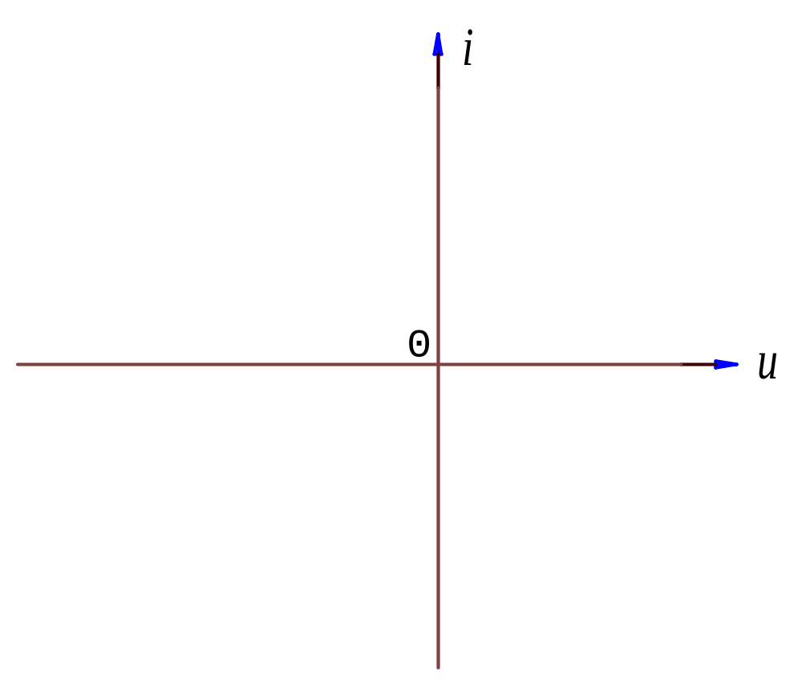
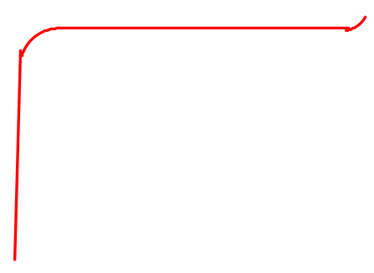
1.3.2 二极管的 V—I 特性
(1) 正向特性
实验曲线
i
锗
u
V
击穿电压U_{BR}
mA
E
反向饱和电流
导通压降
(2) 反向特性
硅：0.7 V 锗：0.3V
死区
电压
i
硅：0.5 V
锗： 0.1 V
u
V
uA
E

Slide 30
1.3.3 二极管的主要参数
二极管长期连续工
作时，允许通过二
极管的最大整流
电流的平均值。
(1) 最大整流电流I_{F——}
(2) 反向击穿电压U_{BR———}
二极管反向电流
急剧增加时对应的反向
电压值称为反向击穿
电压U_{BR}。
(3) 反向电流I_{R——}
在室温下，在规定的反向电压下的反向电流值。硅二极管的反向电流一般在纳安(nA)级；锗二极管在微安(μA)级。

Slide 31
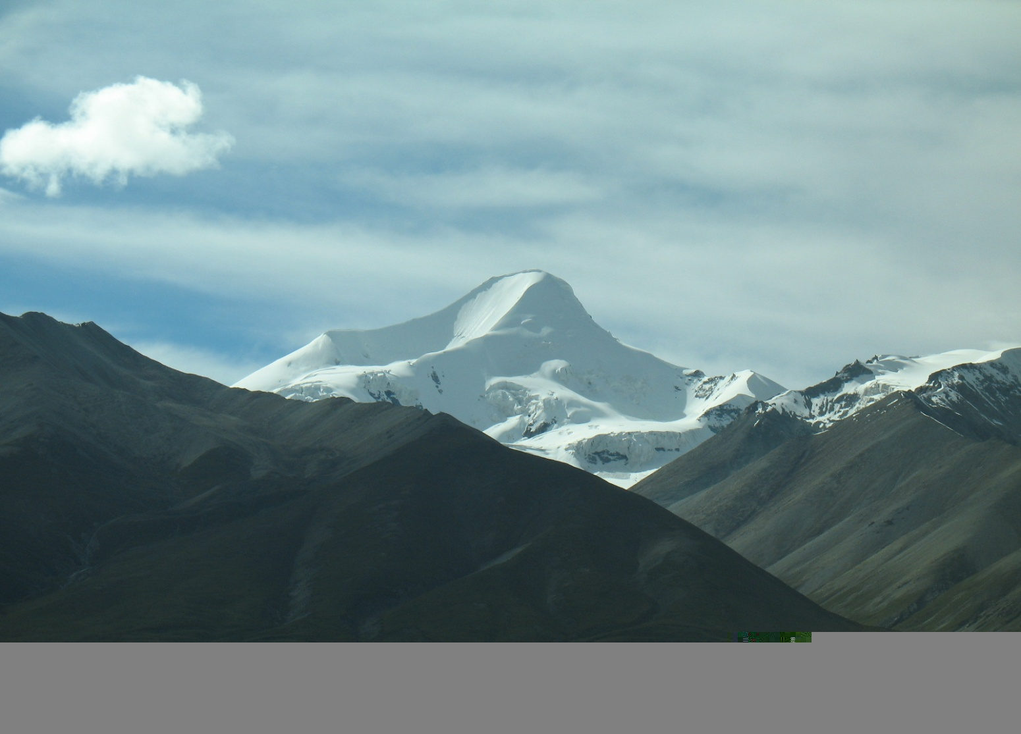
1.4 二极管基本电路及其分析方法

Slide 32
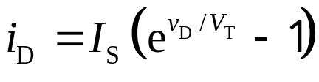
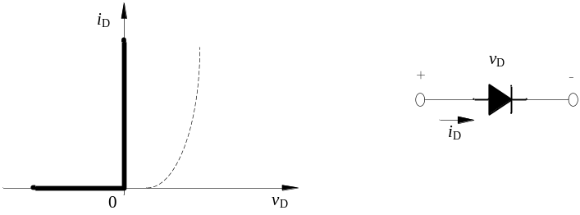
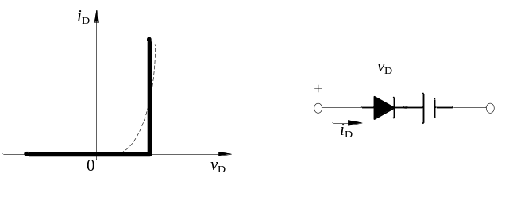
1.4.1 二极管的等效电路
1.指数模型:
2.理想模型:
3.恒压降模型:

Slide 33
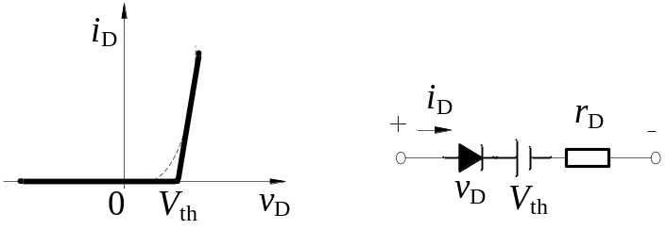
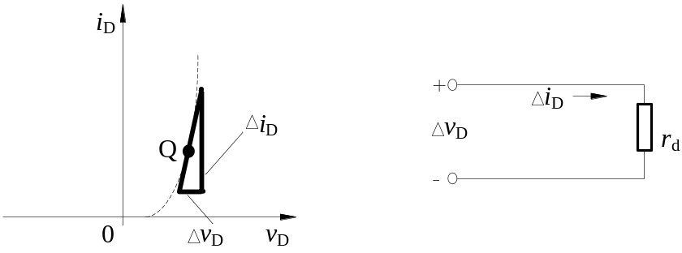
4.折线模型:
5.小信号模型:

Slide 34
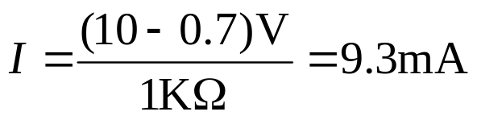
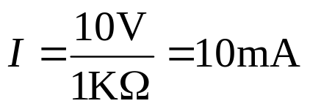
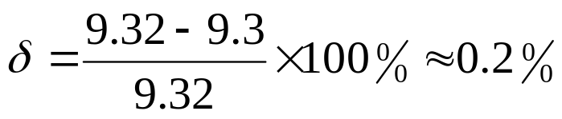
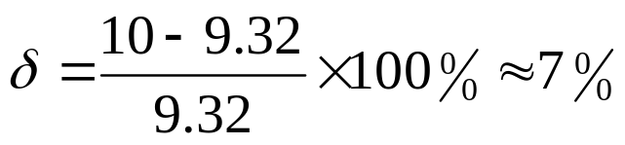
二极管的近似分析计算
例：
恒压降模型
理想模型
R
R
R
1kΩ
1kΩ
1kΩ
E
I
E
E
I
I
10V
10V
0.7V
10V
测量值 9.32mA
相对误差
相对误差

Slide 35
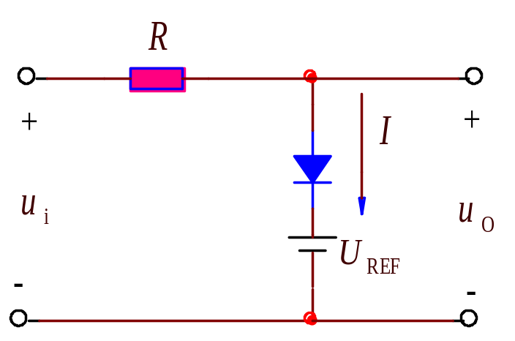
1.4.2 二极管应用的典型电路
1.限幅电路:能把输出电压限制在一定幅值内的电路。
u_{i}
采用恒压降模型
U_{REF} = 2V
4V
2.7V
t
0
-4V
u_{o}
2.7V
t
0

Slide 36
2.整流电路：将交流电压转变成单向直流电压的电路
v_{i}
采用理想模型
t
0
v_{i}
+
+
v_{i}
v_{o}
t
0
-
-

Slide 37
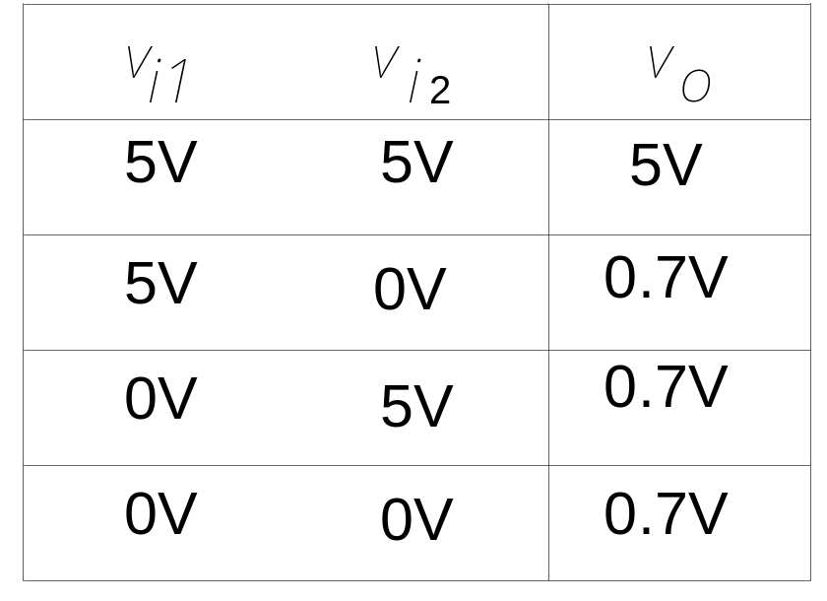
3.开关电路: 利用二极管的单向导电性，可以接通或断开 电路。
采用恒压降模型
设 V_{CC}=5V
V_{CC}
v_{i1}
v_{o}
v_{i2}
该电路是“与”门电路。完成了“与”的逻辑关系

Slide 38
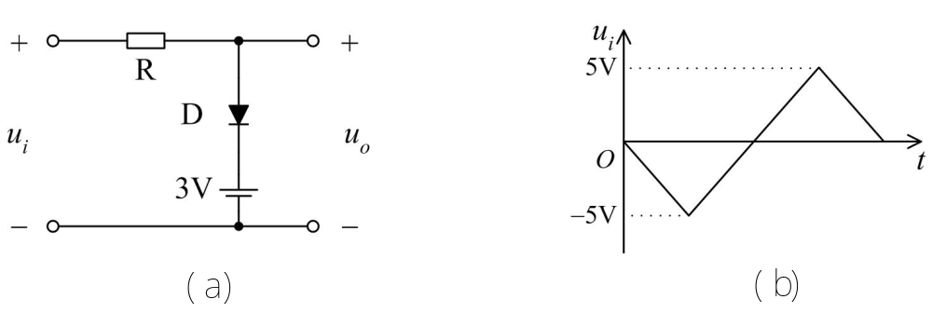
二极管电路如图(a)所示，当输入信号的波形为图（b）时，求输出
信号的波形 (设二极管为理想二极管)。

Slide 39
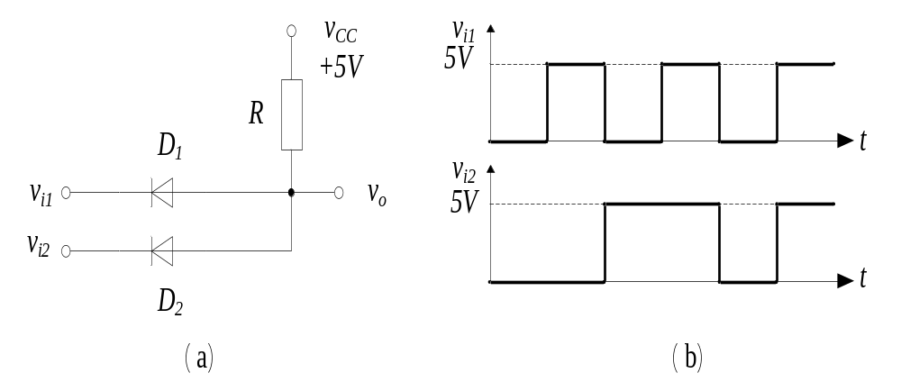
电路如图3（a）所示，其输入电压vi1和vi2的波形如图3（b）所示，设
二极管为理想二极管。试画出输出电压vo的波形。

Slide 40

1.5 特殊二极管

Slide 41
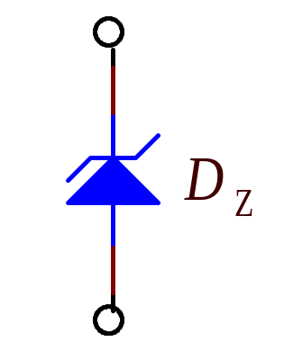
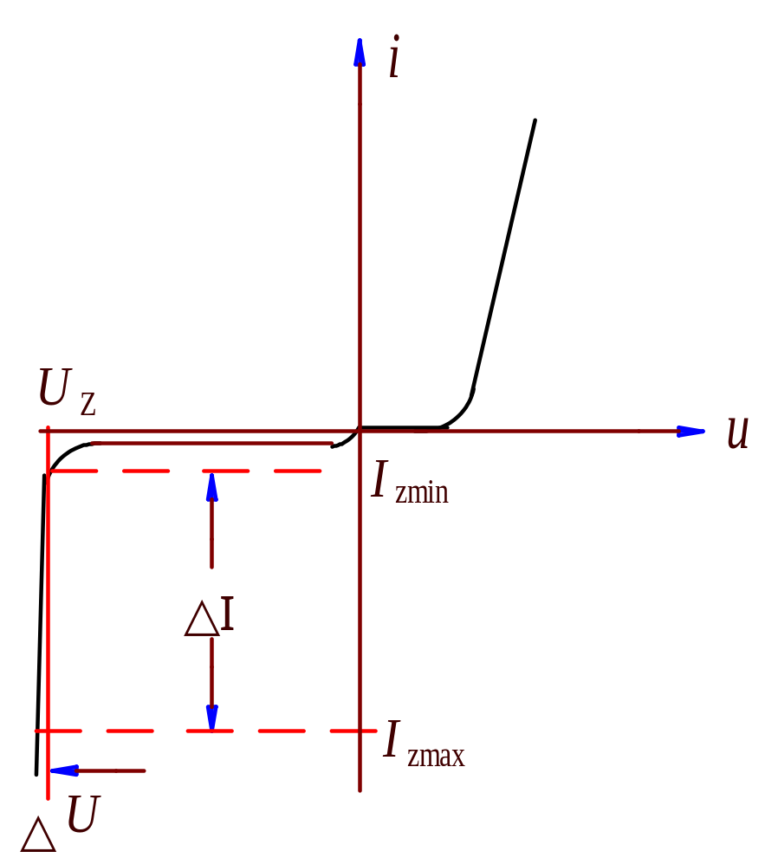
一、 稳压二极管
稳压二极管是应用在反向击穿区的特殊二极管
＋
U_{Z}
－
反偏电压≥U_{Z}
反向击穿
稳定电压
正向同二极管
限流电阻
当稳压二极管工作在反向击穿状态下,工作电流I_{Z}在I_{zmax}和I_{zmin}之间变化时,其两端电压近似为常数

Slide 42

稳压二极管的主要 参数
(1) 稳定电压U_{Z} ——
在规定的稳压管反向工作电流I_{Z}下，所对应的反向工作电压。
(2) 动态电阻r_{Z} ——
r_{Z} =ΔU /ΔI
r_{Z}愈小，反映稳压管的击穿特性愈陡。
(3) 最小稳定工作 电流I_{Zmin}——
保证稳压管击穿所对应的电流，若I_{Z}＜I_{Zmin}则不能稳压。
(4) 最大稳定工作电流I_{Zmax}——
超过I_{zmax}稳压管会因功耗过大而烧坏。

Slide 43
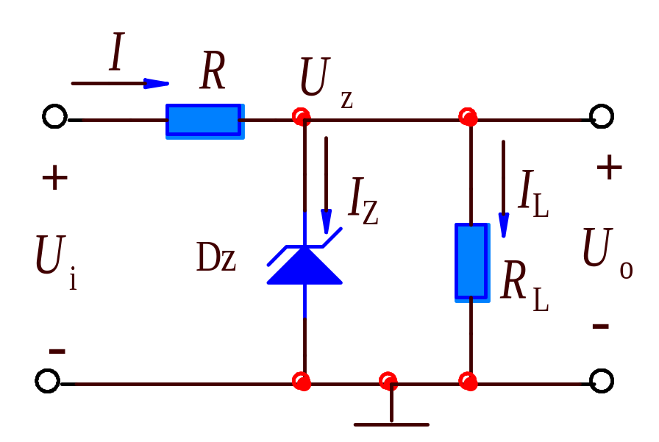
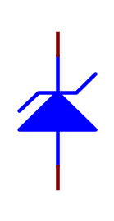
二. 稳压管稳压电路
1. 稳压原理——利用稳压管的反向击穿特性。
由于反向特性陡直，较大的电流变化，只会引起较小的电压变化。

Slide 44
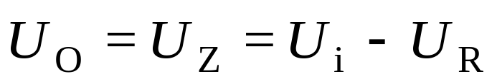
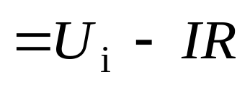

稳压原理：
由图知：
(1) 当输入电压变化时
U_{i}
U_{o}
U_{Z}
I_{Z}
I
U_{o}
U_{R}

Slide 45
(2)当负载电流变化时
稳压过程：
I_{L}
U_{o}
I_{Z}
I_{R}
U_{o}
U_{R}

Slide 46
本章小结
1．半导体材料中有两种载流子：电子和空穴。电子带负电，空穴带正电。在纯净半导体中掺入不同的杂质，可以得到N型半导体和P型半导体。
2．采用一定的工艺措施，使P型和N型半导体结合在一起，就形成了PN结。PN结的基本特点是单向导电性。
3．二极管是由一个PN结构成的。其特性可以用伏安特性和一系列参数来描述。在研究二极管电路时，可根据不同情况，使用不同的二极管模型。

Slide 47
课后作业:
2、4、5、6、9、10、
13（b、d、f）、
14 ( b )
15、17

